Slide 1
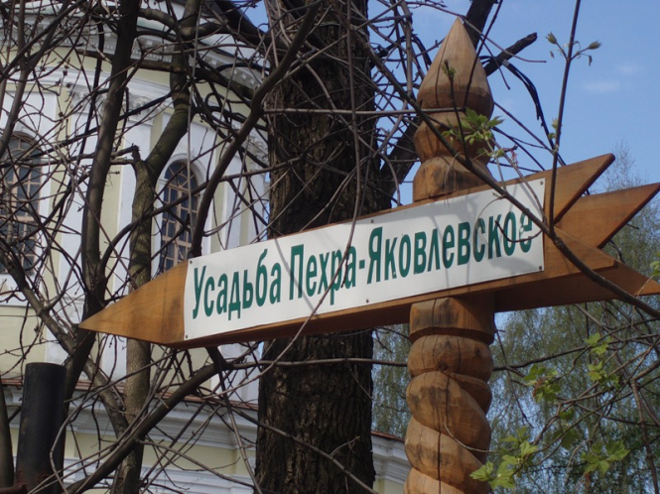
Усадьба «Пехра-Яковлевское»

Slide 2
Географическое положение лесопарка усадьбы «Пехра-Яковлевское»
--- Расположен на территории городского округа Балашиха МО;
--- Северная граница примыкает к автотрассе Москва - Н.Новгород;
--- Южная граница – коренной берег реки Пехорки;
--- Западная граница – улица Первомайская г. Балашихи;
--- Восточная граница – Леоновское шоссе.

Slide 3
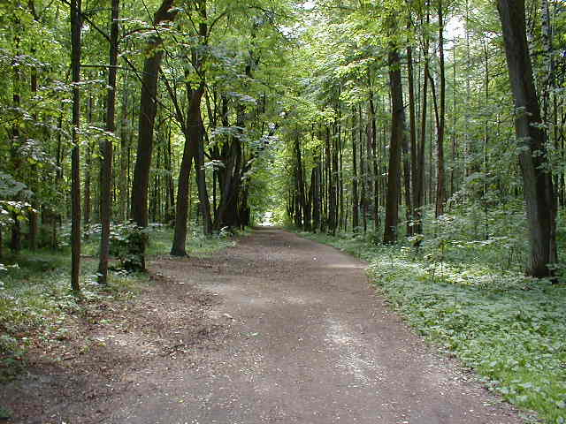
История усадьбы «Пехра-Яковлевское»
*** Известна по описи с 1704 г.
*** С 1591 г. по 1828 г. принадлежала князьям Голицыным.
*** С 1829 по 1832 г. – владение Гагариных.
*** С 1870 г. до 1917 г. – принадлежала Рооп.

Slide 4
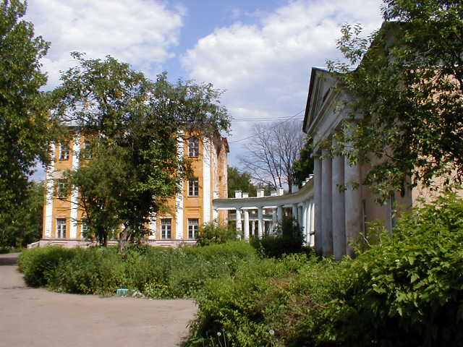
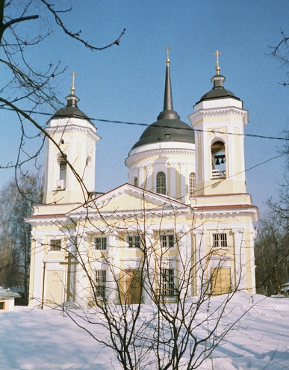
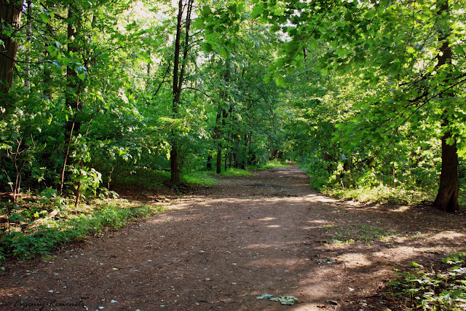
Особенности архитектуры и планировки усадьбы «Пехра-Яковлевское»
*** Парадная часть ансамбля имеет панорамный характер застройки.
*** Строгая симметрия центрального комплекса сочетается со свободной планировкой липовой аллеи.
*** В состав архитектурного комплекса входят дом с двумя флигелями, церковь, здания театра и оранжереию

Slide 5
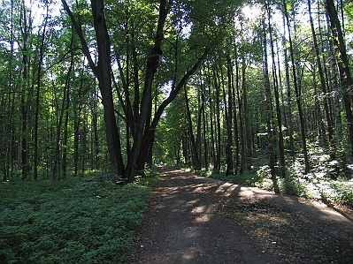
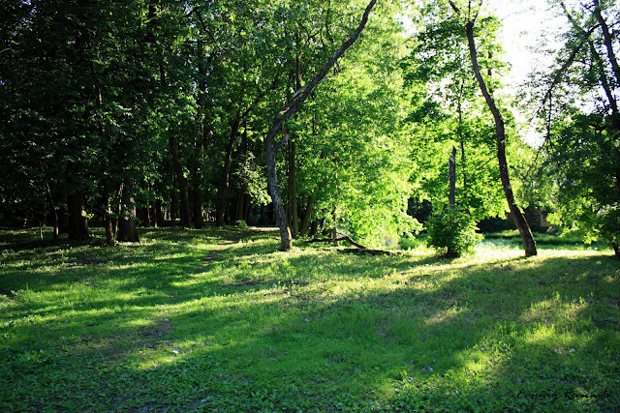
Пейзажный парк князей Голицыных
*** Во второй половине 18 – начале 19 веков на территории усадьбы «Пехра-Яковлевское» был высажен большой липовый и сосновый парк («верхний парк»).
*** Аллеи парка были разбиты на французский манер.
*** 1805 – 1810 г.г. – интенсивная посадка деревьев в парке.
*** Было высажено: 467 кронных лип, 2060 берез, 17271 шпалерная липа, 2150 рябин, 547 кленов, 504 куста калины и др. деревья.
*** Деревья значительно пострадали от вырубок.

Slide 6
Экологическое состояние лесопарка
1. Основные лесообразующие породы: сосна, ель, липа, береза, клен, рябина.
2. Распределение растительности определяется климатом, рельефом, почвами и хозяйственной деятельностью человека.
3. Крона ели снижает солнечное освещение, задерживает более 30% осадков. Еловая подстилка бедна микрофлорой, что тормозит разложение органических остатков. Для еловых формаций характерен моховой покров (кукушкин лен).
4. Сосняки развиваются на сухих песчаных почвах с недостатком минеральных веществ.
5. Рябины произрастают в подросте среди липняков. Недостаток света – высота не превышает 7 – 8 м.

Slide 7
Геологическое строение и рельеф лесопарка
--- Приурочен к Пехоркинской полого-волнистой равнине, являющейся западной частью Мещеры.
--- Абсолютные высоты – 125 – 148 м.
--- Особенность рельефа: выровненные участки и овальные западины диаметром 10 – 15 м.
--- Распространены флювиогляциальные разнозернистые пески, ниже залегают глины днепровской морены, далее гравийно-галечные образования.
--- С поверхности грунты представлены песком и переслаивающимися глинами и суглинками.

Slide 8
Геолого-геоморфологический профиль долины реки Пехорки в среднем ее течении (составлен автором )

Slide 9
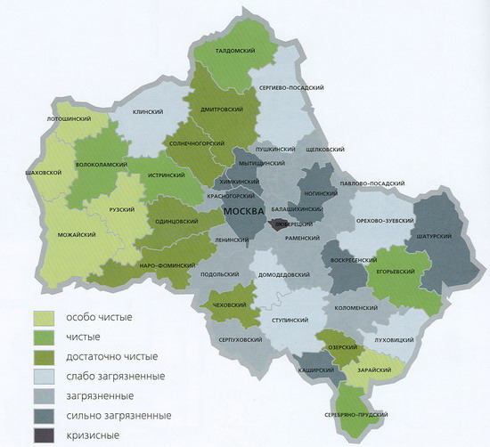
Состояние атмосферного воздуха в лесопарке
* На территории лесопарка повышенный уровень загрязнения в 5 раз выше ПДК.
Наличие пылевых частиц и вредных примесей в 10 выше фона.
/Служба ЭКОАНАЛИЗ/

